Slide 1


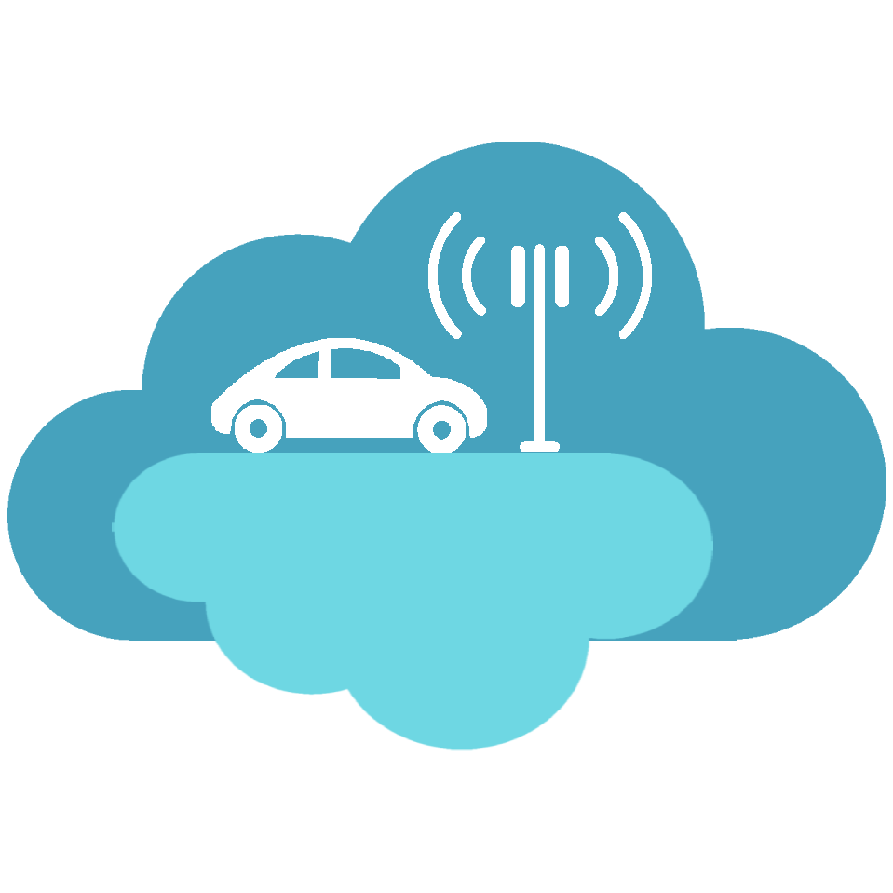
A Virtual Vehicular Communications Unit as a Cloud-Native Network Function
PI 2022/2023
Milestone 4 – Final Presentation
Raquel Paradinha 102491
Miguel Matos 103341
Filipe Antão 103470
Paulo Pinto 103234
Tiago Carvalho 104142
Notes:
Bom dia a todos, estamos aqui para apresentar o trabalho desenvolvido ao longo do semestre no âmbito da unidade curricular de Projeto em Informática, sendo o intuito do mesmo a Virtualização de uma Unidade de Comunicações Veiculares na forma de uma Cloud-Native Network Function.

Slide 2
01
Context
Notes:
O nosso trabalho está inserido no projeto Route25, a ser desenvolvido no Instituto de Telecomunicações de Aveiro em parceria com várias empresas nacionais e cujo foco é pôr Portugal na vanguarda do desenvolvimento de Sistemas de Transporte Inteligente.

Slide 3
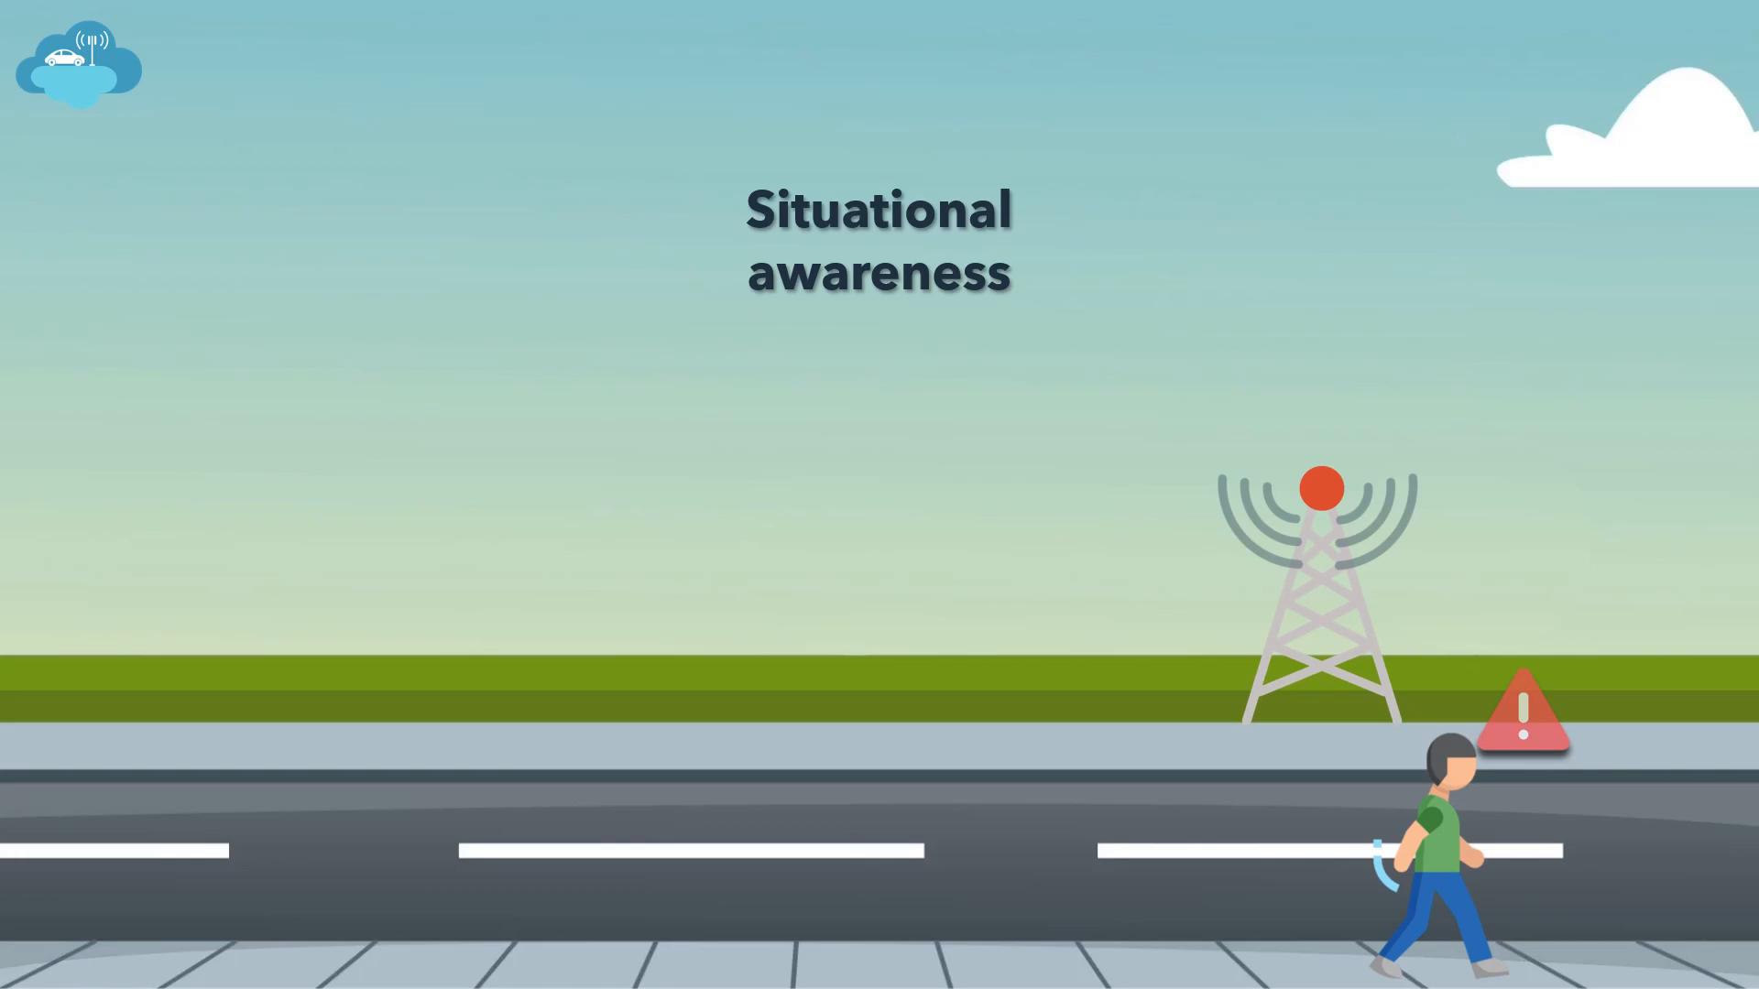
Use Cases
01
Context
Notes:
A condução cooperativa pode melhorar significativamente o paradigma destes sistemas
Permitir que os veículos autónomos negociem a coordenação de manobras entre si
Ao invés de dependerem apenas dos seus sensores
Levando também a uma maior consciência do meio envolvente.

Slide 4
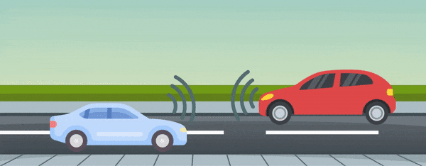
Problem
01
Context
Manouvre coordination requires a significant amount of message trading which can overload the 5G network
Notes:
No entanto, estas ações requerem um elevado fluxo de mensagens o que pode sobrecarregar a rede 5G, através da qual é feita a comunicação.

Slide 5
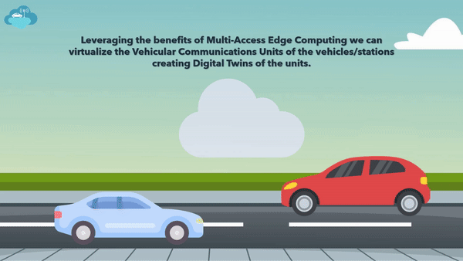
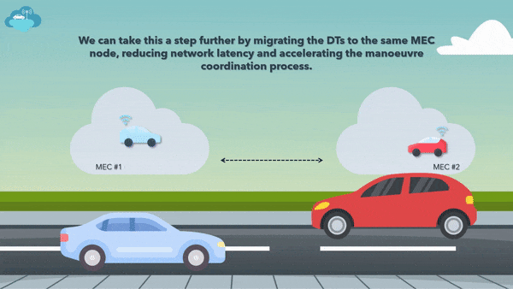
Solution Foundation
01
Context
Digital Twins
Multi-Access Edge Computing
DT Migration
Notes:
Digital Twins - consistem em representações virtuais de um objeto físico, as quais, através da informação recebida por esta entidade, conseguem simular o seu comportamento
nós de Multi-Access Edge Computing - infraestruturas de computação localizadas na edge da rede
É possível melhorar as condições de virtualização das VCUs dos veículos e das estações físicas, passando as comunicações a ser feitas na edge da rede, reduzindo a sobrecarga e a latência.
Esta abordagem ainda tem algumas limitações, nomeadamente quando os DTs estão deployed em MECs diferentes, quer por pertencerem a operadoras diferentes, quer pela sua localização geográfica.
Assim, este problema pode ser ultrapassado recorrendo à migração dos DTs entre MECs, traduzindo-se em comunicações mais rápidas, uma vez que as entidades estão mais próximas.

Slide 6
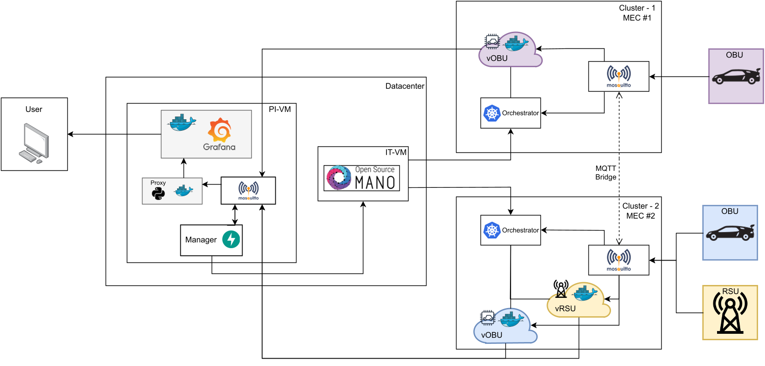
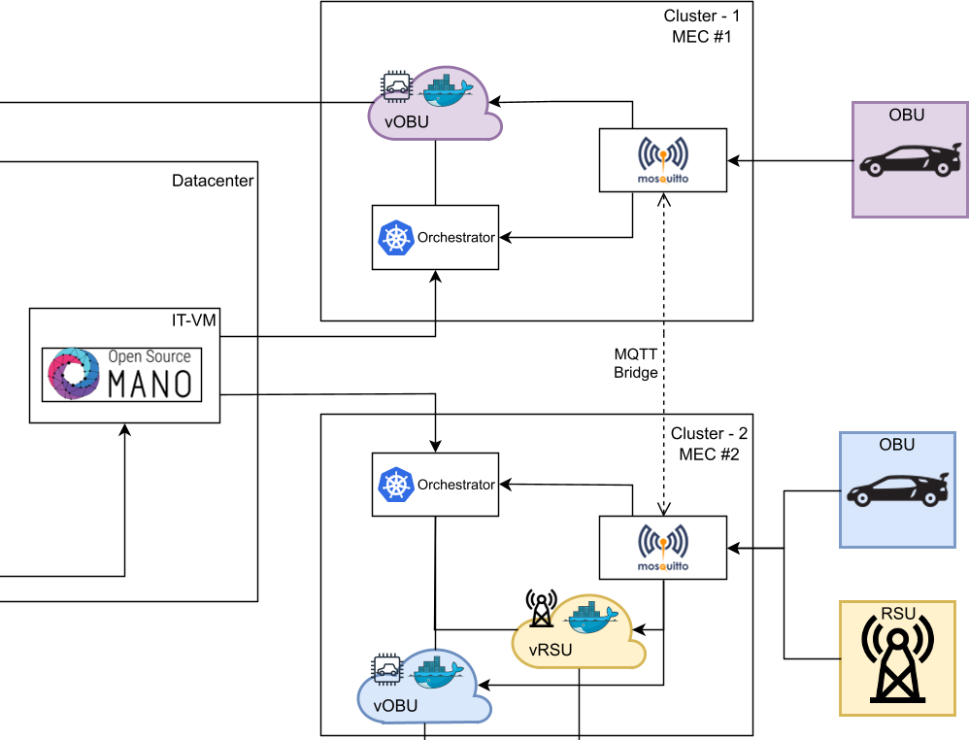
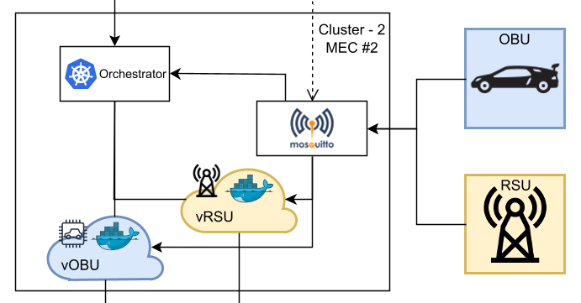
System Overview
SysAdmin
02

Slide 7
Digital Twins
02
System Overview
Started with a Digital Twin Docker Image
Kubernetes clusters were used to simulate MECs
Created our Digital Twin Kubernetes application as our CNF

Slide 8
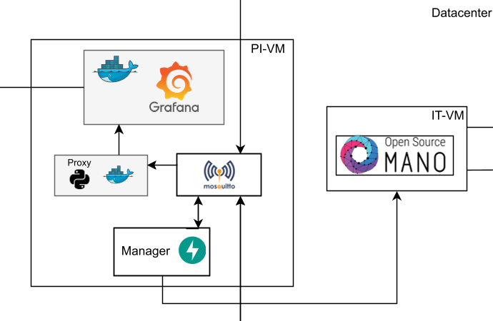
SysAdmin

Slide 9
Orchestrator
02
System Overview
Needed to manage the lifecycle of our CNFs
An Helm Chart was created to encapsulate our CNF

Slide 10
SysAdmin

Slide 11
Manager
02
System Overview
Implemented using Fast-API
Makes use of OSM’s NBI
Provides an Endpoint for Migration
Notes:
Problema: dts em hosts diferentes ainda têm que comunicar pela rede
Dt é stateless logo podemos migrar, deslocando-o na rede
Processo de migração:
Instantiate new dt
Healthcheck
Terminate old dt
Manager assume responsabilidade
Faz uso da NBI OSM
Migration endpoint

Slide 12


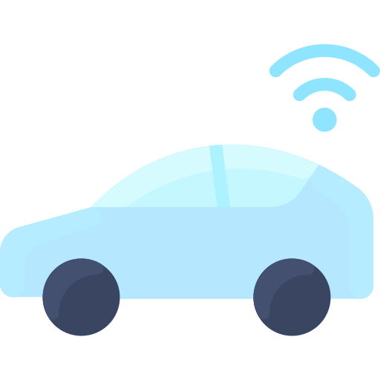

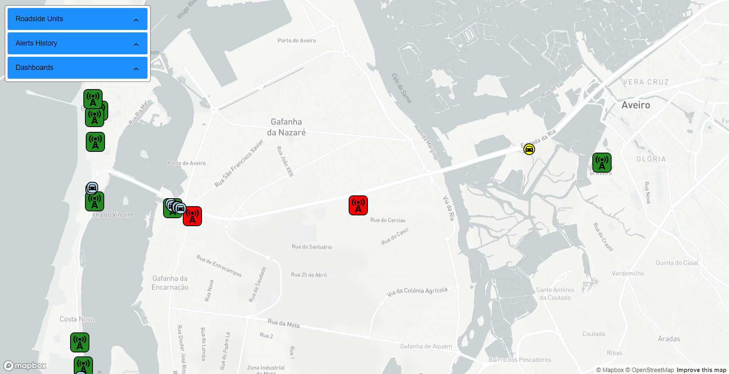


Manager
02
System Overview
CLUSTER #1
CLUSTER #2
Simulated OBU
Tile System for Location
Geographic Trigger for Migration
ccam.av.it.pt
Notes:
Simulação de cenário mais próximo da realidade
OBU simulada
Sistema de tiles – estar numa cor significa estar mais perto do mec dessa cor
Manager acompanha localização
Ou seja, migração com trigger geográfico

Slide 13
SysAdmin
Notes:
OBU simulada, para a qual instanciamos um DT, recorrendo à nossa CNF
DTs vivem em clusters K8s, que visam emular nós MEC.
A orquestração do ciclo de vida de DT é feita pelo OSM
Processo de migração orquestrado pelo manager, fazendo uso da NBI do OSM.

Slide 14
Grafana
02
System Overview
SysAdmin
Two dashboards to facilitate the access to system's information
MQTT message broker to collect data
Notes:
A visualização da grande maioria do projeto é feita através de Grafana dashboards
Facilitar o acesso a dados importantes que determinam o estado do sistema
localização da OBU para verificar a migração.

Slide 15
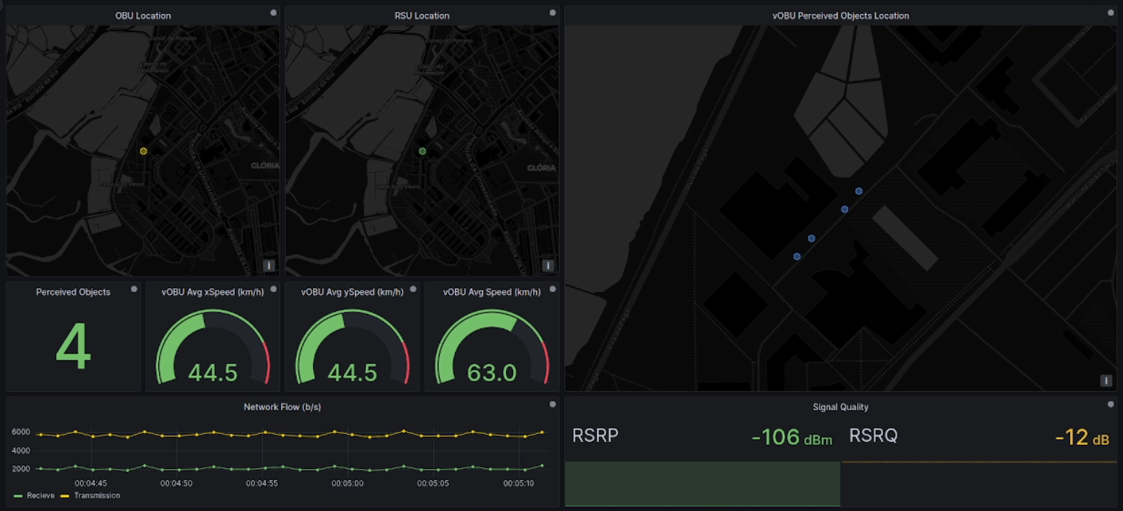
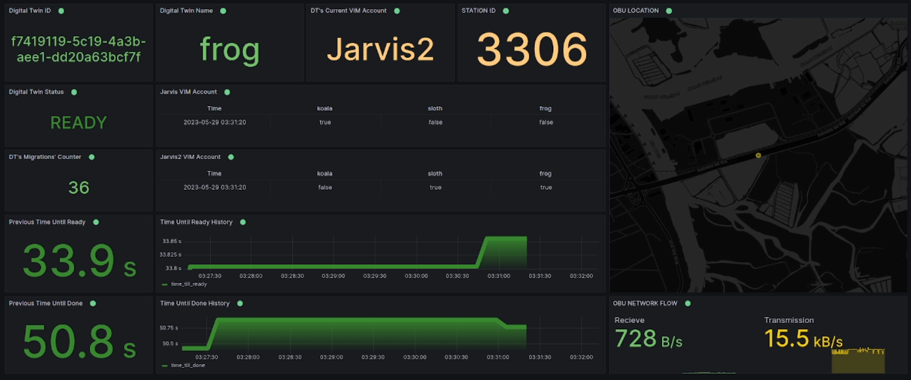
03
Data Visualization
System Overview Dashboard
Migration Dashboard
Notes:
2 dashboards:
ver dados relativos ao sistema
conseguir obter dados relativos ao estado do Digital Twin
observar se a migração do mesmo estava a tomar o comportamento que nós desejávamos
data enviada e recebida pelo nosso message broker MQTT
grafana este estabelece conexão com o broker.

Slide 16
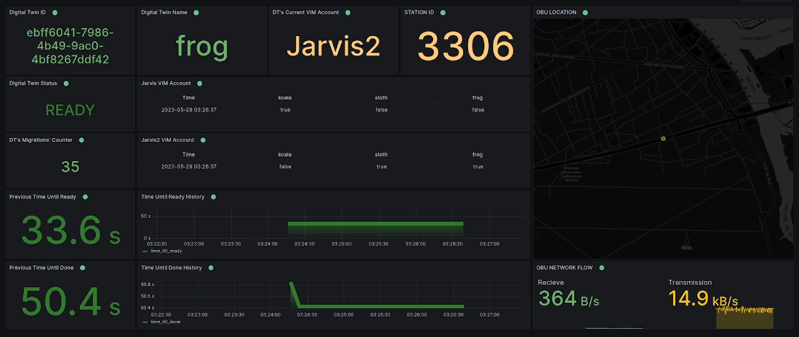
03
Data Visualization
Notes:
podemos ver dados relacionados a um dos nossos digital twins.
dados tanto podem ser relativos ao estado atual do Digital Twin
VIM Account em que se encontra
relativos a todas as migrações que este digital twin já realizou.
migração pode ser visivel através:
mudança do estado do Digital Twin
alteração nos paineis centrais relativos aos nossos clusters

Slide 17
04
Tests and Results
Latency Test
Compare communication times between DTs
Migration Test
Analise migration times
Notes:
São 2 testes
1º para comparar tempos de comunicação
2º para avaliar tempos de migração

Slide 18

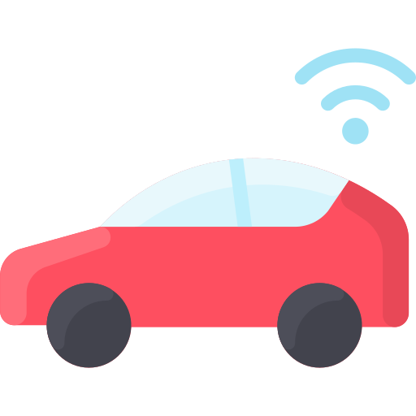
Latency Test
04
Tests and Results
 | DTs in different Clusters | DTs in same Clusters
Average Time (ms) | 0.3779 | 0.1202
Standard Deviation (ms) | 0.008 | 0.036
* Data based in the execution of 10 batches of 10 pings
CLUSTER #1
CLUSTER #2
Notes:
Neste teste tentamos averiguar se a migração melhora os tempos de comunicação entre DTs
Dois cenários
1º comunicação de DTs entre diff clusters
2º comunicação de DTs no mesmo cluster
Segundo tem tempos de comunicação consideravelmente menores, o que é um ponto a favor da migração de Dts

Slide 19
Migration Test
04
Tests and Results
 | DT Creation | Migration Conclusion
Average Time (s) | 33.09 | 49.74
Standard Deviation (s) | 1.90 | 2.80
* Data based in the execution of 1012 measurements
CLUSTER #1
CLUSTER #2
Notes:
- Este teste foi feito para verificar se a migração é uma opção viavel para o nosso sistema
-Tempos médios
------------------------------------
-Valores altos, migração é um processo sequencial e o OSM demora algum tempo a tratar de todos os passos sem causar problemas
-------------------------------------
- Not frequent, 50 seg de migração não afeta solução

Slide 20
05
Conclusion
Developed a CNF that encapsulates a Digital Twin
Implemented migration mechanisms
Overcame challenges associated with new technologies and lack of documentation, such as OSM’s
Notes:
Portanto, neste projeto, conseguimos criar uma solução capaz de gerir a lógica associada ao lifecycle de um Digital Twin de uma vVCU, recorrendo a uma CNF.
Conseguimos também criar mecanismos capazes de migrar estes DTs entre infraestruturas diferentes.
Tivemos contacto com várias tecnologias novas, algumas ainda em desenvolvimento e com bastante documentação sinuosa, como é o caso do OSM, mas conseguimos completar todos os objetivos subjacentes ao projeto a que nos propusemos.

Slide 21


We appreciate your attention!
For more info about this project, check out our website.
https://vvcu-as-cnf.github.io/website/

